Slide 1

Módulo IV
INTRODUCCIÓN AL DESARROLLO WEB

Slide 2


Repaso del Módulo anterior
  Fundamentos de JavaScript
  Variables, Tipos de Datos
  Operadores y Condicionales

Slide 3
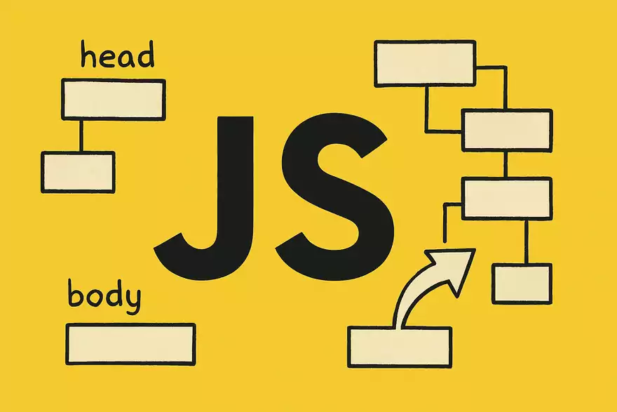

Fundamentos de JS
Conoce la estructura básica que toda página web necesita para existir.

Slide 4
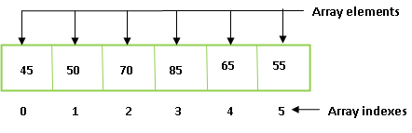
¿Qué es un Arreglo (Array) o Lista?
Es una caja grande que adentro tiene varios cajoncitos ordenados, lo que te permite guardar muchos datos juntos en una sola variable en lugar de crear una variable para cada cosa.

Slide 5
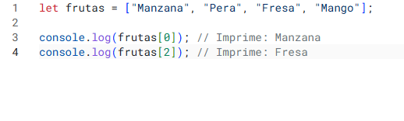
Arrays o Listas

Slide 6
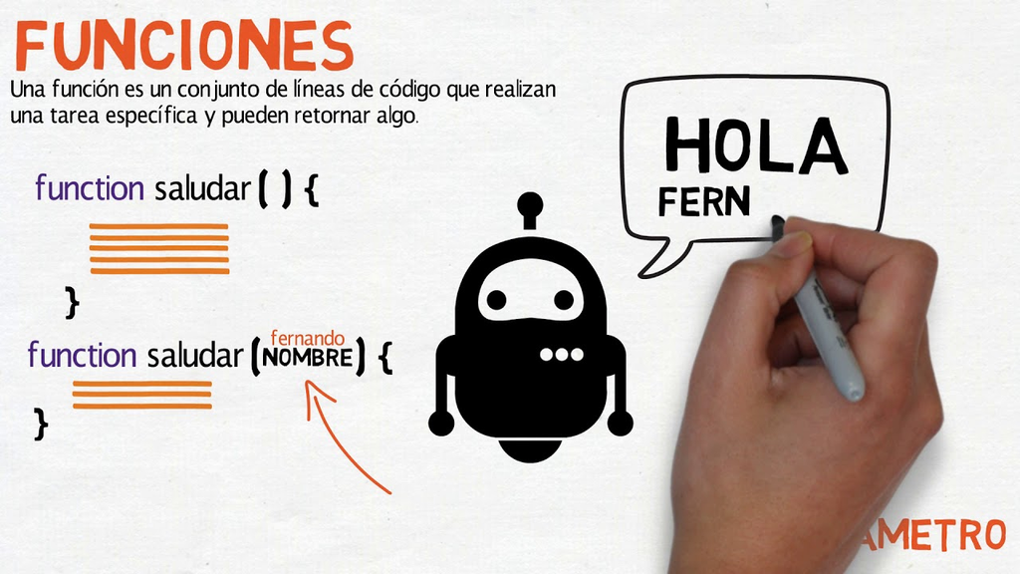
¿Qué es una Función?
En lugar de escribir la misma instrucción 10 veces a lo largo de tu código, la guardas una sola vez dentro de una función y la "llamas" cada vez que la necesites ejecutar.

Slide 7
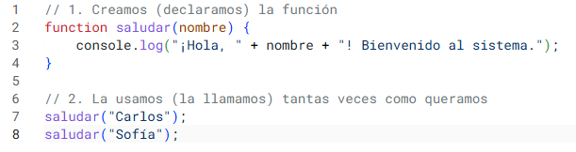
Función( )

Slide 8
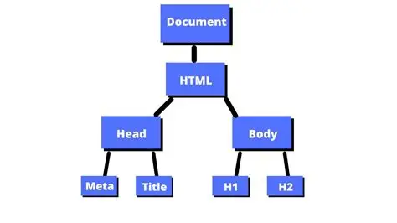
¿Qué es el DOM?
Es el sistema que le permite a JavaScript entrar, prender las luces, cambiar los colores de las paredes o mover los muebles.

Slide 9
¿Para que sirve estas funciones del DOM?
document.getElementById("id") : busca dentro del documento HTML un elemento específico que tenga un atributo id con ese nombre exacto, y lo devuelve para que puedas manipularlo.
addEventListener("click", ...) : Es un método que se le aplica a un elemento del DOM para registrar un "escuchador" que vigila cuándo ocurre una acción específica (un evento) sobre ese elemento.

Slide 10
Actividad V
Vamos a practicar haciendo un pequeño sitio web con modo oscuro y claro.
Recuerda... A programar se aprende programando.

Slide 11


